Slide 3
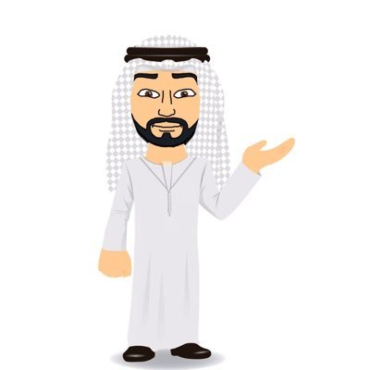
محمد طالب مبتعث خارج المملكة واضطر أن يبيع منزله الكائن في جدة لكنه لم يتمكن من الحصول على إجازة من جامعته ليتم عملية البيع
....................................
أبدعي طالبتي بذكر حلول ل محمد حتى يتم عملية البيع؟
إستراتيجية القصة

Slide 4
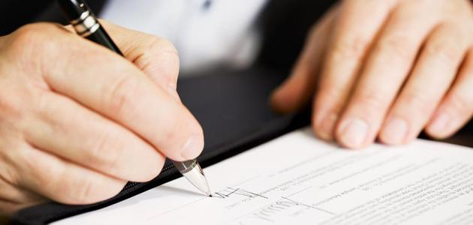
الوكالة

Slide 5
الوكالة
ماذا أعرف | ماذا أريد أن أتعلم | ماذا تعلمت
استنتاج الأهداف

Slide 6
1- المراد بالوكالة .
2- حكم الوكالة .
3- ما تصح فيها الوكالة.
4- تصرفات الوكيل .
5- الوكالة بأجر .

Slide 7
تدبري الآية السابقة واستنتجي معنى الوكالة في اللغة
مناقشة

Slide 8
استنابة جائز التصرف مثله فيما تخله النيابة.
حاولي أن تتوصلي إلى معنى الوكالة اصطلاحاً
من خلال استراتيجية سحابة الكلمات

Slide 9
طالبتي النجبية : أبدعي في توضيح معنى الوكالة
من خلال مثال.
إقامة الإنسان غيره مكانه ليقوم بعمل ما بدلا عنه
مناقشة

Slide 10
الموكل
أركان الوكالة
الموكل فيه
الوكيل
صيغة الوكالة
خارطة مفاهيم

Slide 11
أنواع الوكالة (العمل الموكل فيه )
العمل المباح
العمل المستحب
العمل الواجب
التوكيل في الأعمال التجارية
التوكيل في إخراج الصدقة للفقراء
التوكيل في أداء الحج الواجب عليه أو في إخراج الزكاة
خارطة مفاهيم

Slide 12
إستراتجية
فكر , زاوج, شارك
تصح الوكالة بكل قول أو فعل دل عليها
بالتعاون مع زملائي أذكر مثالا على كل صيغة من واقعنا المعاصر:
صيغة قولية :.......................
صيغة فعلية : .......................
صيغة قولية : يقول لأخيه : (وكلتك في إصلاح سيارتي)
صيغة فعلية :
يكتب رسالة لأخيه (اشتر لي جوال وأعطيك ثمنه)

Slide 13
وجه الدلالة :
.......................

Slide 14
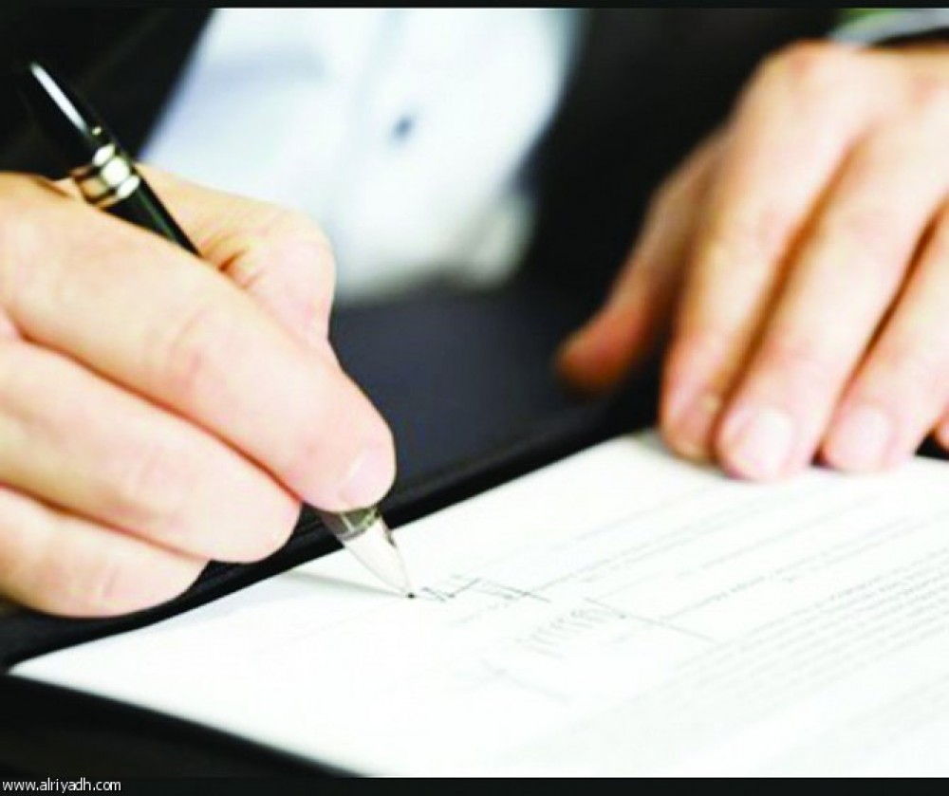
عقد الوكالة جائز بإجماع العلماء
غير متأكد
أوافق
لا أعلم
لا أوافق
إستراتيجية
الزوايا الأربعة

Slide 15
طالبتي المبدعة :
تأمل الأحاديث الآتية ص174 وميزي منها ما تضمن الوكالة وما لم يتضمنها , مبنياً صورة الوكالة الواقعة في الأحاديث الدالة عليها :
الحديث | دلالته على الوكالة | صورة الوكالة الواقعة في الحديث
الأول
الثاني
الثالث
وكل النبي عليه الصلاة والسلام عروة في شراء شاة له
أعطاه دينارا يشتري له
وكل النبي عليه الصلاة والسلام أنس في إقامة الحد
واغد يا أنيس إلى
لا يتضمن وكالة

Slide 16
طالبتي المبدعة :
بعد قراءتك لشروط الوكالة التالية :
أبدعي بذكر أمثلة موافقة وأمثلة مخالفة لها
جائز بشروط
شروط الوكالة : | مثال موافق للشرط | مثال يفتقد للشرط
1- أن يكون الموكل مالكا للشيء الموكل فيه
2- أن يكون الموكل والكيل جائزي التصرف .
3- أن يكون العمل الموكل فيه عملا مباحا
4- أن يكون العمل الموكل فيه عملا تدخله النيابة .
وكلت زميلتي في بيع منزل أخي
وكلت مجنون لشراء سيارة
وكل آخر في بيع مخدرات
وكلت زميلتي أن تصلي عني صلاة الظهر

Slide 17
قد يتصل بعقد الوكالة ما يغير هذا الحكم فتكون الوكالة محرمة إذا كان الفعل الموكل فيه محرما
وكالة مباحة | وكالة محرمة
توكيل آخر في بيع خمر أو مخدرات
وكلت فاطمة في استلام إيجار المنزل
توكيل آخر في قتل شخص
وكلت مها في شراء سيارة

Slide 18
طالبتي المبدعة أوجدي العلاقة يبن الوكالة وهذا الحديث ؟
مهارة الربط

Slide 19
طالبتي المبدعة :
بالتعاون مع مجموعتك : فكري في الحكم التي أبيحت الوكالة من أجلها :
1- رعاية مصالح الناس.
2- سد حاجتهم.
3- رفعا للحرج عنهم
تفكير إبداعي

Slide 20
أهم الأحكام المتعلقة بالوكالة
على الوكيل أن يلتزم بما وكله فيه موكله فلا يفعل ما لم يؤذن فيه
وكلت أختي ببيع سيارتي ب عشرون الف ريال فخالفت ذلك
وباعت السيارة ب عشرة الف ريال
وكل محمد عبدالله بشراء سيارة (بموصفات معينة)
لكن عبدالله خالف هذه الموصفات
لا يلزم الموكل قبول هذا العمل

Slide 21
أهم الأحكام المتعلقة بالوكالة
ليس للوكيل أن يوكل غيره ليقوم بالعمل بدلا عنه إلا بإذن من الموكل........... (إذن عرفي أو إذن لفظيا )
أذنت لك يا فاطمة أن توكلي غيرك في شراء السيارة لي إذا لم تستطيعي ذلك
وكلت عبدالله بتصليح سيارتي فقام الكهربائي بتصليحها

Slide 22
أهم الأحكام المتعلقة بالوكالة
يدخل في عقد الوكالة كل الأعمال التابعة عرفا للعمل الموكل فيه
وكلت زوجي ببيع سيارتي
ماحكم ركوب زوجي للسيارة وقيادة السيارة وأخذ السيارة إلى المعارض

Slide 23
أهم الأحكام المتعلقة بالوكالة
أخذ الأجرة على العمل في عقد الوكالة
وكلت أختي ببيع سيارتي ولها نسبة 5% من السعر
وكلت مها بشراء سيارة لي ولها خمسمائة ريال
يجوز لكن يجب أن تكون معلومة

Slide 24
أهم الأحكام المتعلقة بالوكالة
الوكالة من العقود غير اللازمة
(يحق للموكل أو الوكيل فسخ العقد متى شاء بشرط عدم وجود الضرر)
وينفسخ عقد الوكالة :
جنون الموكل أو الوكيل
موت الموكل أو الوكيل

Slide 25
أهم الأحكام المتعلقة بالوكالة
الوكيل أمين على المال الذي معه فلا يضمن إلا
التفريط
التعدي
أمثلة على التعدي | أمثلة على التفريط
وكلت أخي ليبيع لي خروف فلم يربطه وهرب الخروف
وكلت أخي ليبيع سيارتي ثم أسرع فيها ثم وصدم بها
وكلت أخي ليبيع سيارتي ثم أوقفها في وسط الشارع وصدمت
وكلت أختي لشراء أواني منزلية فألقتها على الأرض وكسرت

Slide 26
أهم الأحكام المتعلقة بالوكالة
تصح الوكالة من غير كتابة لكن الأولى توثيقها بالكتابة والشهود
حتى تتضح الأمور
لا يقع الطرفان في الخصومة فيما بعد .

Slide 27
من الشخصيات الرائعة في مدرستي (وكيلة المدرسة؟ ما المهام التي تقوم بها وكيلتي وما واجبي تجاهها
مهام الوكيلة | واجبنا تجاه الوكيلة
1- | 1-
2- | 2-
3- | 3-
4- | 4-
تفكير إبداعي
مهارة الطلاقة

Slide 28
قررت وزارة العدل السعودية أن توضح بعض الأمور المهمة التي يجب اتباعها قبل إجراء الوكالة.
إن هناك أربعة أمور يجب الالتزام بها قبل إجراء الوكالة، هي: 1. قراءة الوكالة جيداً قبل التوقيع عليها. 2. لا تجعل الوكالة مطلقة إلا عند الحالات الضرورية التي تتطلب ذلك. 3. حدد المطلوب من الوكيل في الوكالة ولا توكله إلا بالقدر الذي تريد إنجازه. 4. لا تتردد في سؤال كاتب العدل، أو الموثوق عن أي عنصر من عنصر الوكالة وتبعاتها.
مواطنة

Slide 29
تدريس تبادلي (وضع أسئلة )
مهارة (توليد الأسئلة)
لماذا...؟
كيف...؟
اقترحي..؟
يا محبة العلم
كوني من كل أداة استفهام سؤالاً جيدا له علاقة بالدرس
قارني بين ....؟
هل..؟
أوجدي العلاقة بين...؟
ما..؟
أبدي رأيك في..؟
متى..؟

Slide 30
إستراتيجية
أرسم أفكارك
أبدعي طالبتي في تلخيص الدرس بطريقة إبداعية

Slide 31
من طالب إلى معلم
من طالب إلى مجموعة
من طالب إلى طالب
طالبتي النجيبة :
أبدعي في صياغة سؤال عن الدرس ثم قدميه إلى .......................
من معلم إلى مجموعة
من مجموعة إلى طالب
من معلم إلى طالب

Slide 32
أهم أفكار الدرس
إستراتيجية
تدريس تبادلي (تلخيص )

Slide 33
التقويم س1-2-3

